Slide 1
Bauen / Planen im Überschwemmungsgebiet
Meike Aulich & Stefan Sibilski,
Kreis Gütersloh
Abteilung Tiefbau
Sachgebiet 4.4.2 - Kultur- und Wasserbau -
Aulich / Sibilski 21.11.2016

Slide 2
Bauen / Planen im Überschwemmungsgebiet
und an Gewässern
Inhalt des Vortrags
1. Überschwemmungsgebiete
2. Rechtsgrundlagen
3. Einzelbauvorhaben
4. Bauleitplanung
5. Bauen an Gewässern
Aulich / Sibilski 21.11.2016

Slide 3
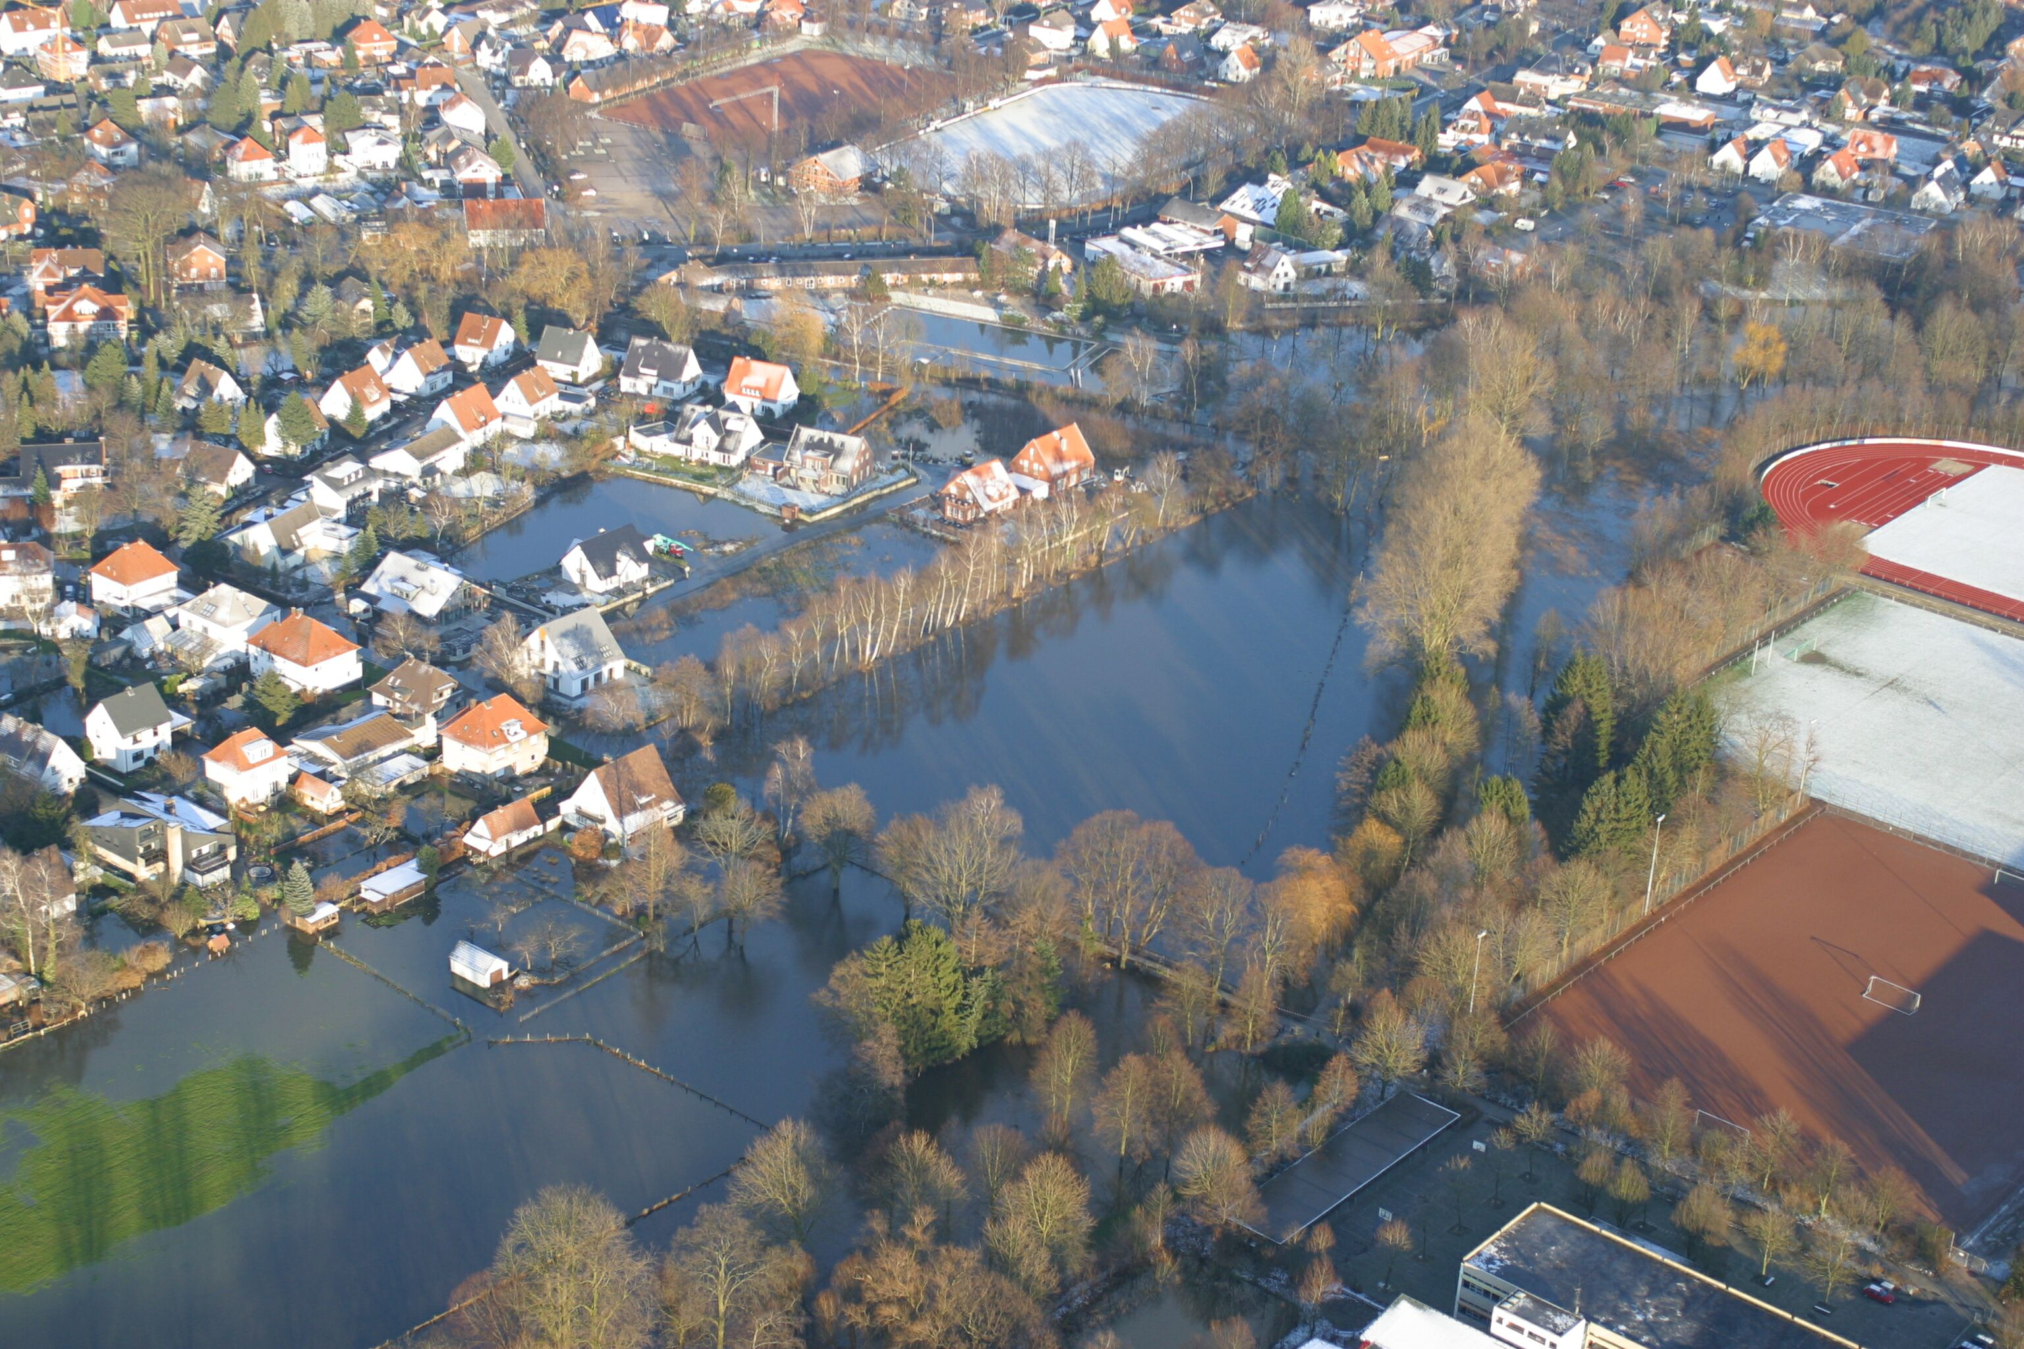
Bauen / Planen im Überschwemmungsgebiet
Aulich / Sibilski 21.11.2016

Slide 4
Bauen / Planen im Überschwemmungsgebiet
1. Überschwemmungsgebiete
Festsetzungsverfahren
1. Ermittlung durch Bezirksregierung (BR)
2. Behördenbeteiligung UWB / Kommunen
3. Vorstellung / Diskussion - Behördentermin
4. Aktualisierung durch BR
5. Erneute Vorstellung - Behördentermin
6. Öffentliche Auslegung bei den Kommunen
7. Ggfs. erneute Aktualisierung durch BR
8. Ggfs. vorläufige Sicherung des Ü-Gebietes
9. Festsetzung des Ü-Gebietes
Aulich / Sibilski 21.11.2016

Slide 5
Bauen / Planen im Überschwemmungsgebiet
1. Überschwemmungsgebiete
Stefan Sibilski 19.03.2015

Slide 6
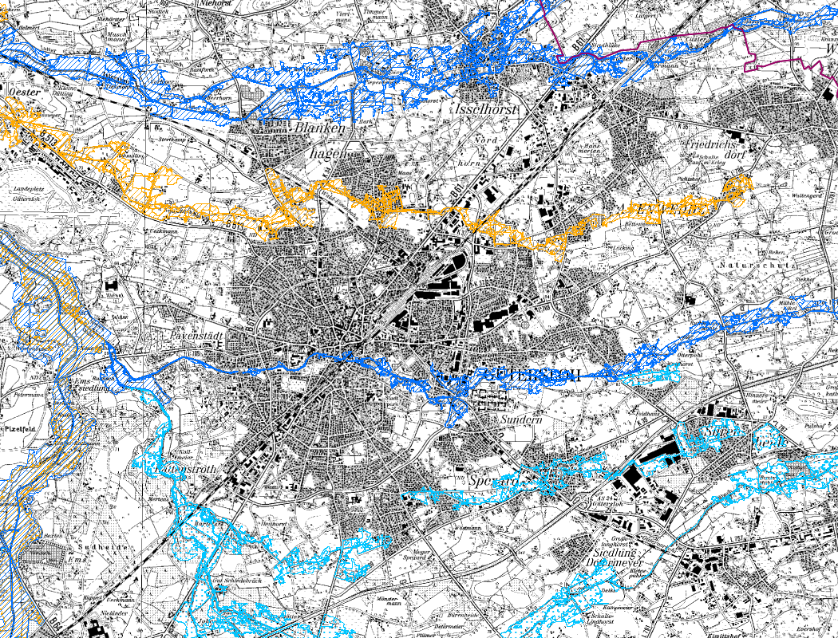
Bauen / Planen im Überschwemmungsgebiet
1. Überschwemmungsgebiete
Lutter
Welplagebach / Schlangenbach
Dalke
Ems
Knisterbach
Wapel / Ölbach
Aulich / Sibilski 21.11.2016

Slide 7
Bauen / Planen im Überschwemmungsgebiet
2. Rechtsgrundlagen
§78 Abs.1 WHG
In festgesetzten Überschwemmungsgebieten ist untersagt:
die Ausweisung von neuen Baugebieten in Bauleitplänen oder sonstigen Satzungen nach dem Baugesetzbuch, ausgenommen Bauleitpläne für Häfen und Werften,
die Errichtung oder Erweiterung baulicher Anlagen nach den §§ 30, 33, 34 u. 35 des Baugesetzbuchs,
3. die Errichtung von Mauern, Wällen oder ähnlichen Anlagen quer zur Fließrichtung des Wassers bei Überschwemmungen,
4. das Aufbringen und Ablagern von wassergefährdenden Stoffen auf dem Boden, es sei denn, die Stoffe dürfen im Rahmen einer ordnungsgemäßen Land- und
Forstwirtschaft eingesetzt werden,
5. die nicht nur kurzfristige Ablagerung von Gegenständen, die den Wasserabfluss behindern können oder die fortgeschwemmt werden können,
6. das Erhöhen oder Vertiefen der Erdoberfläche,
7. das Anlegen von Baum- und Strauchpflanzungen, soweit diese den Zielen des vorsorgenden Hochwasserschutzes gemäß § 6 Absatz 1 Satz 1 Nummer 6 und § 75 Absatz 2 entgegenstehen,
8. die Umwandlung von Grünland in Ackerland,
9. die Umwandlung von Auwald in eine andere Nutzungsart.
§78 Abs.6 WHG: Für ermittelte, in Kartenform dargestellte und vorläufig gesicherte Gebiete gelten die Absätze 1 bis 5 entsprechend
Aulich / Sibilski 21.11.2016

Slide 8
Bauen / Planen im Überschwemmungsgebiet
2. Rechtsgrundlagen
§78 Abs.2 WHG (Ausnahmeregelung)
Die zuständige Behörde kann abweichend von Absatz 1 Satz 1 Nummer 1 die Ausweisung neuer Baugebiete ausnahmsweise zulassen, wenn
1. keine anderen Möglichkeiten der Siedlungsentwicklung bestehen oder geschaffen werden können,
2. das neu auszuweisende Gebiet unmittelbar an ein bestehendes Baugebiet angrenzt,
3. eine Gefährdung von Leben oder erhebliche Gesundheits- oder Sachschäden nicht zu erwarten sind,
4. der Hochwasserabfluss und die Höhe des Wasserstandes nicht nachteilig beeinflusst werden,
5. die Hochwasserrückhaltung nicht beeinträchtigt und der Verlust von verloren gehendem Rückhalteraum umfang-, funktions- und zeitgleich ausgeglichen wird,
6. der bestehende Hochwasserschutz nicht beeinträchtigt wird,
7. keine nachteiligen Auswirkungen auf Oberlieger und Unterlieger zu erwarten sind,
8. die Belange der Hochwasservorsorge beachtet sind und
9. die Bauvorhaben so errichtet werden, dass bei dem Bemessungshochwasser, das der Festsetzung des Überschwemmungsgebietes zugrunde liegt, keine baulichen Schäden zu erwarten sind.
Alle 9 Punkte müssen kumulativ erfüllt sein
Aulich / Sibilski 21.11.2016

Slide 9
Bauen / Planen im Überschwemmungsgebiet
2. Rechtsgrundlagen
§78 Abs.3 WHG (Ausnahmeregelung)
Die zuständige Behörde kann die Errichtung oder Erweiterung einer baulichen Anlage genehmigen, wenn im Einzelfall das Vorhaben
1. die Hochwasserrückhaltung nicht oder nur unwesentlich beeinträchtigt und der Verlust von verloren gehendem Rückhalteraum zeitgleich ausgeglichen wird,
2. den Wasserstand und den Abfluss bei Hochwasser nicht nachteilig verändert,
3. den bestehenden Hochwasserschutz nicht beeinträchtigt und
4. hochwasserangepasst ausgeführt wird
Alle 4 Punkte müssen kumulativ erfüllt sein
Aulich / Sibilski 21.11.2016

Slide 10
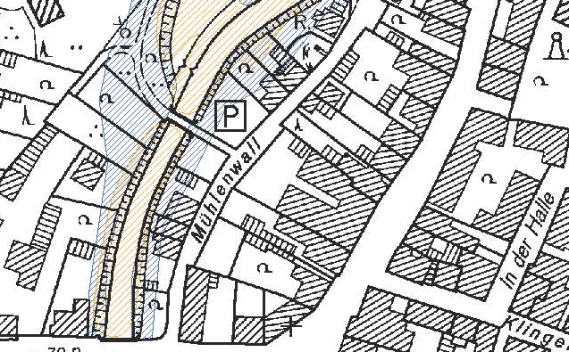
Konflikte mit der Neuausweisung von Überschwemmungsgebieten
3. Einzelbauvorhaben
Vorgehensweise
3.1 Prüfung der Lage
Lage im festgesetzten, aber nicht im neu ermittelten Ü-Gebiet:
Parallel zur Voranfrage / Bauantragstellung
Bei der UWB die Genehmigung nach §78 Abs. 3 WHG mit entsprechender Erläuterung zur Lage des Vorhabens beantragen.
Aulich / Sibilski 21.11.2016

Slide 11
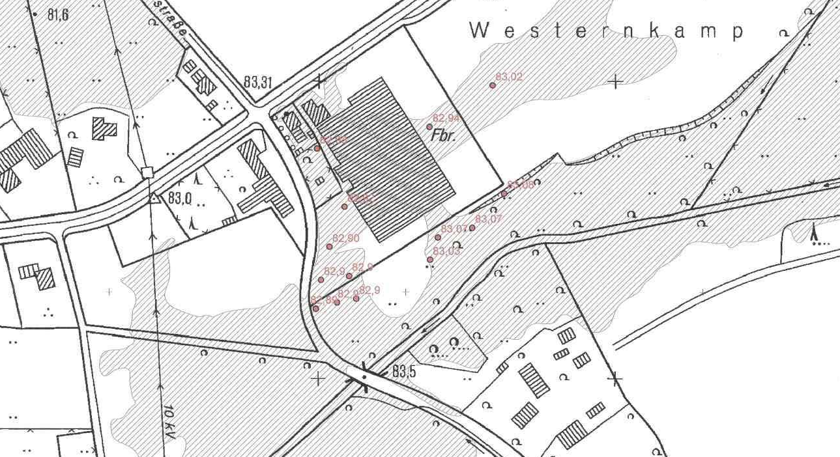
Konflikte mit der Neuausweisung von Überschwemmungsgebieten
3. Einzelbauvorhaben
Vorgehensweise
Lage im Ü-Gebiet:
3.2 Prüfen, ob die 4 Punkte des §78, Abs. 3 WHG kumulativ erfüllt werden können
3.2.1 Prüfen, ob das Bauvorhaben den Hochwasserabfluss beeinträchtigt
Abstromdaten des HQ100 im Vorhabenbereich bei der BR erfragen
Bei Lage im Abstrombereich ist abzuwägen, ob eine hydraulische Berechnung mit dem Ziel, die Nicht-Beeinträchtigung nachzuweisen, infrage kommt
Aulich / Sibilski 21.11.2016

Slide 12
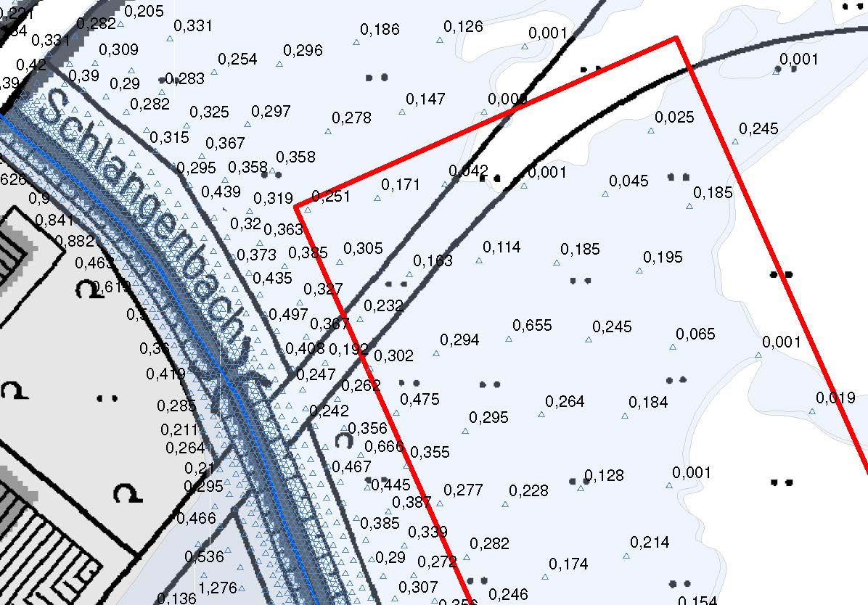
Konflikte mit der Neuausweisung von Überschwemmungsgebieten
3. Einzelbauvorhaben
Vorgehensweise
Lage im neu ermittelten Ü-Gebiet:
3.2 Prüfen, ob die 4 Punkte des §78, Abs. 3 WHG kumulativ erfüllt werden können
3.2.2 Volumen des verloren gehenden Retentionsraumes ermitteln
Wasserspiegelhöhen des HQ100 im Vorhabenbereich bei der BR erfragen
Geländehöhen ermitteln oder von der BR einholen
Aulich / Sibilski 21.11.2016

Slide 13
Bauen / Planen im Überschwemmungsgebiet
3. Einzelbauvorhaben
Vorgehensweise
3.2 Prüfen, ob die 4 Punkte des §78, Abs. 3 WHG kumulativ erfüllt werden können
3.2.3 Möglichkeiten des Ausgleichs prüfen
Kann der Bauherr selbst den Ausgleich im Bereich des Vorhabens am Gewässer schaffen?
wenn nicht möglich
Bei der Kommune in Erfahrung bringen,
  ob sie den Ausgleich (ggfs. für mehrere Vorhaben) schaffen kann
oder
    ob Technischer Hochwasserschutz geplant ist (z.B.: HRB)
Aulich / Sibilski 21.11.2016

Slide 14
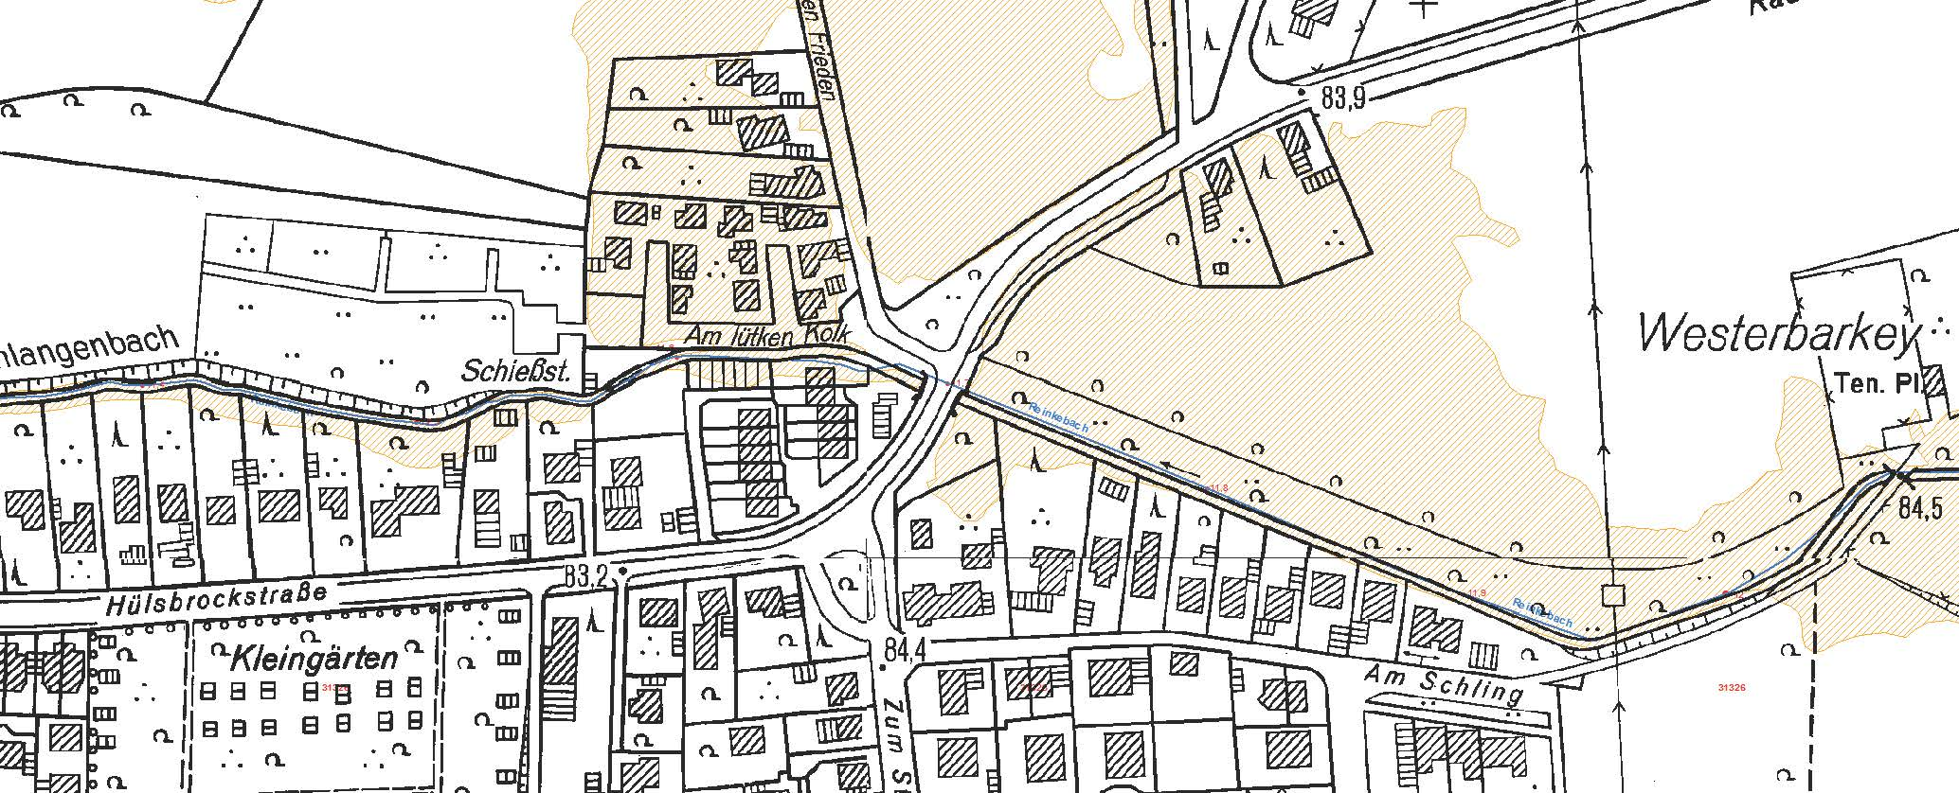
Konflikte mit der Neuausweisung von Überschwemmungsgebieten
3. Einzelbauvorhaben
Vorgehensweise
3.2 Prüfen, ob die 4 Punkte des §78, Abs. 3 WHG kumulativ erfüllt werden können
3.2.3 Möglichkeiten des Ausgleichs prüfen
Aulich / Sibilski 21.11.2016

Slide 15
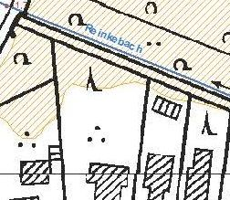
Konflikte mit der Neuausweisung von Überschwemmungsgebieten
3. Einzelbauvorhaben
Vorgehensweise
3.3 Kann der Ausgleich geschaffen werden, ist dieser lagemäßig mit Volumenangabe in den Planunterlagen darzustellen. Die Ausführung des Ausgleichs ist schriftlich zu erläutern
A-Volumen: 50m³
Aulich / Sibilski 21.11.2016

Slide 16
Bauen / Planen im Überschwemmungsgebiet
3. Einzelbauvorhaben
Vorgehensweise
3.4 Antrag gem. §78 Abs.3 WHG formlos mit
Erläuterungen und Berechnungen zum Vorhaben,
Übersichtskarte,
Lageplan (mit Eintrag des festgesetzten und/oder neu ermittelten Überschwemmungsgebietes sowie Darstellung des Ausgleichs),
Querschnittsskizze des Ausgleichs,
Aussagen/Nachweis zur Nichtbeeinträchtigung des HW-Abflusses
bei der UWB stellen
Aulich / Sibilski 21.11.2016

Slide 17
Bauen / Planen im Überschwemmungsgebiet
3. Einzelbauvorhaben
Vorgehensweise
3.5 nach Erhalt der Genehmigung gem. §78 Abs.3 WHG
ggfs. (je nach Größe und Art des zu schaffenden Ausgleiches) Antrag auf Genehmigung nach §31 WHG – Gewässerausbau – stellen.
In der Regel vereinfachtes Genehmigungsverfahren und Plangenehmigung.
Wichtig:
Der Retentionsvolumenausgleich muss zeitgleich
mit dem Bauvorhaben ausgeführt werden!!!
Aulich / Sibilski 21.11.2016

Slide 18
Bauen / Planen im Überschwemmungsgebiet
4. Bauleitplanung
§78 (2) WHG - Die zuständige Behörde kann die Ausweisung neuer Baugebiete ausnahmsweise zulassen, wenn…
1. Keine andere Möglichkeit der Siedlungsentwicklung,
2. Gebiet unmittelbar an ein bestehendes Baugebiet angrenzend,
3. keine Gefährdung von Leben oder erhebliche Gesundheits- oder Sachschäden,
4. Hochwasserabfluss und Höhe des Wasserstandes werden nicht nachteilig beeinflusst,
5. Keine Beeinträchtigung der Hochwasserrückhaltung, Ausgleich des Verlustes von verloren gehendem Rückhalteraum umfang-, funktions- und zeitgleich
6. Keine Beeinträchtigung des bestehenden Hochwasserschutzes,
7. Keine nachteiligen Auswirkungen auf Oberlieger und Unterlieger,
8. Belange der Hochwasservorsorge werden beachtet,
9. Hochwasserangepasste Bauausführungen
Alle 9 Punkte müssen kumulativ erfüllt sein
Aulich / Sibilski 21.11.2016

Slide 19
Konflikte mit der Neuausweisung von Überschwemmungsgebieten
4. Bauleitplanung
Vorgehensweise
1. Prüfung der Lage
Liegt das Planvorhaben im festgesetzten Ü-Gebiet, aber außerhalb des neu ermittelten Ü-Gebietes:
Parallel zum Bauleitplanverfahren bei der UWB die Genehmigung nach §78 Abs. 2 WHG mit entsprechender Erläuterung zur Lage der Planung beantragen.
Liegt das Planvorhaben im neu ermittelten Ü-Gebiet:
3.1 Prüfen, ob die 9 Punkte des §78, Abs. 2 WHG kumulativ erfüllt werden können
3.1.1 Prüfen, ob das Bauvorhaben den Hochwasserabfluss beeinträchtigt
3.1.2 Volumen des verloren gehenden Retentionsraumes ermitteln
3.1.3 Prüfen, ob eine Gewässerverlegung infrage kommt
…weiteres Vorgehensweise analog zu Einzelbauvorhaben!
Aulich / Sibilski 21.11.2016

Slide 20
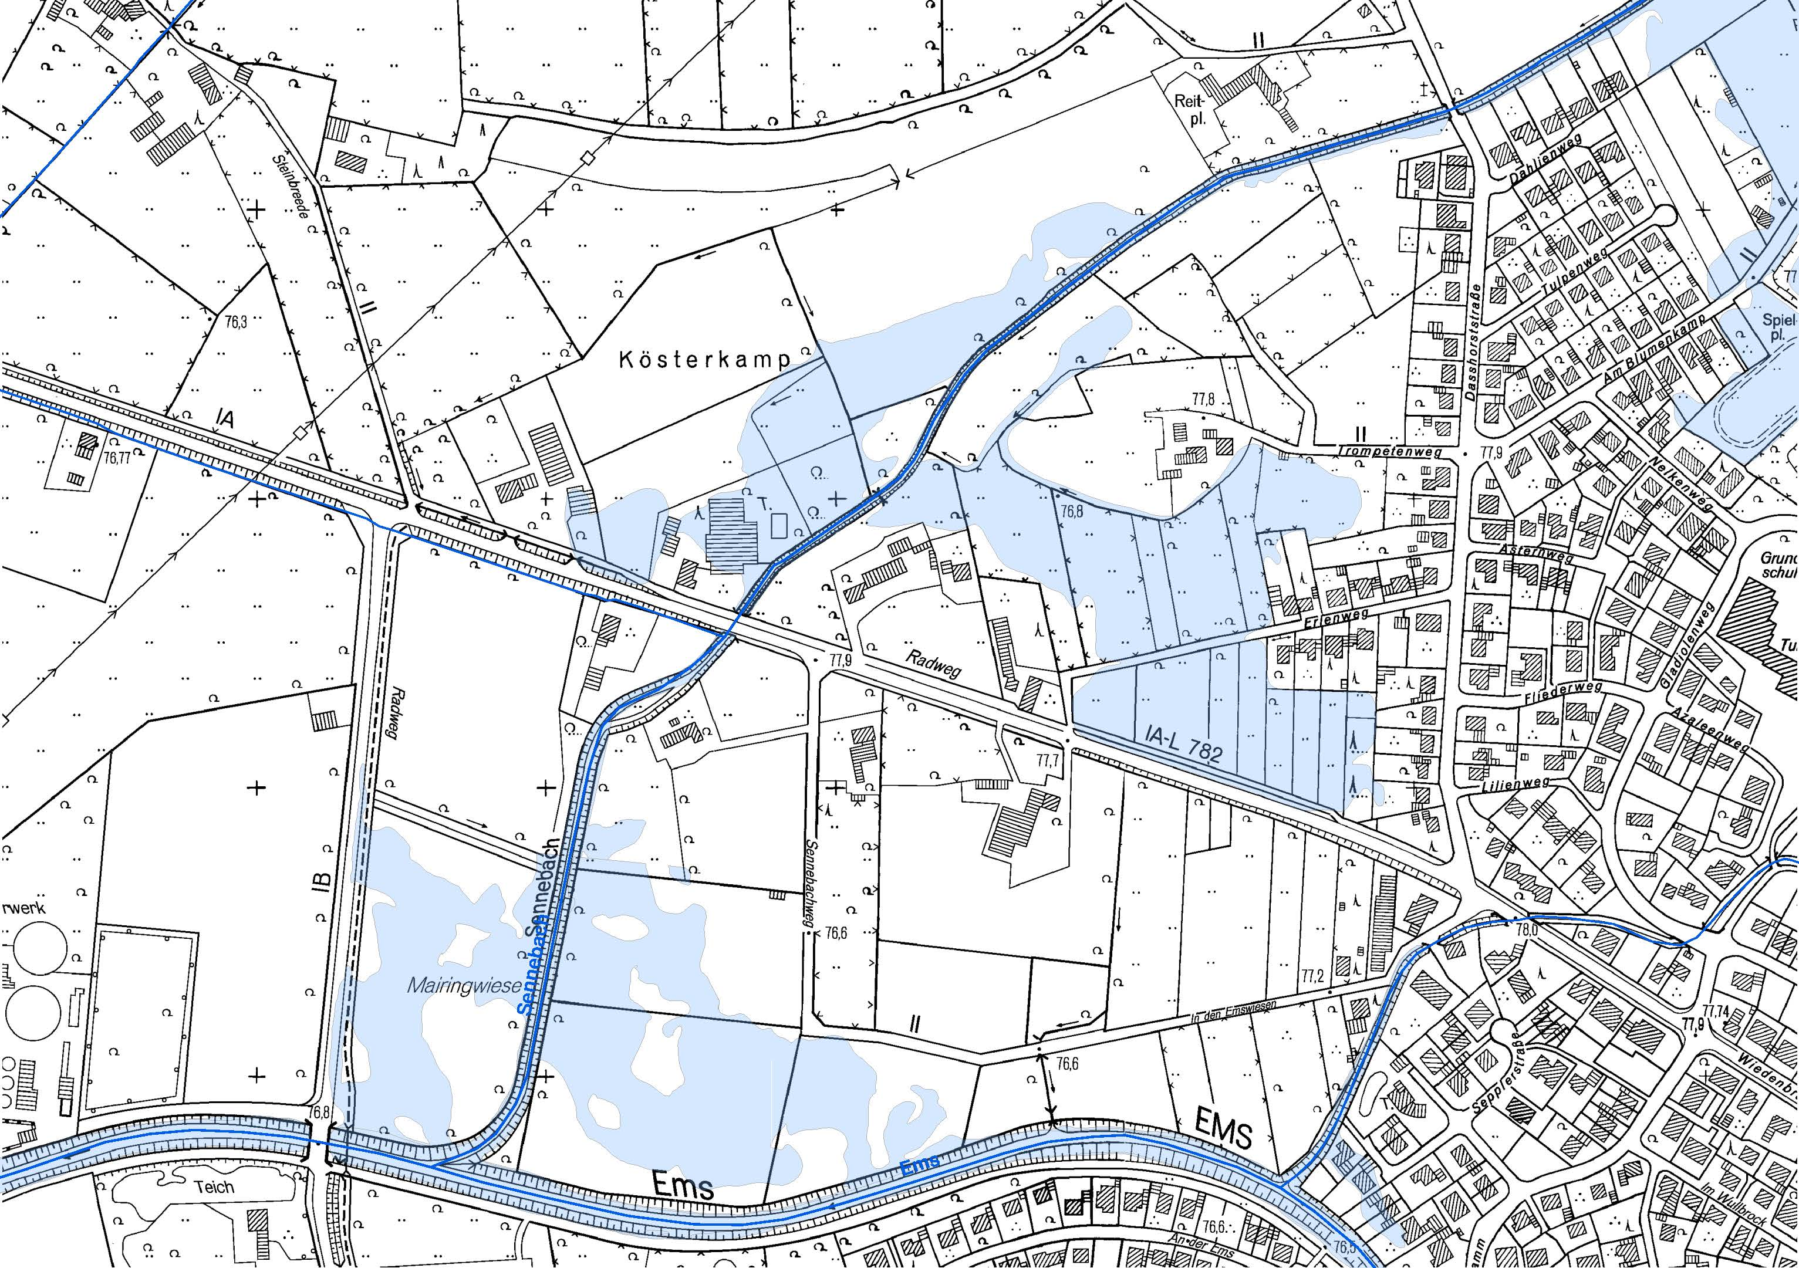
Konflikte mit der Neuausweisung von Überschwemmungsgebieten
4. Bauleitplanung
Möglichkeiten - Beispiel
Aulich / Sibilski 21.11.2016

Slide 21
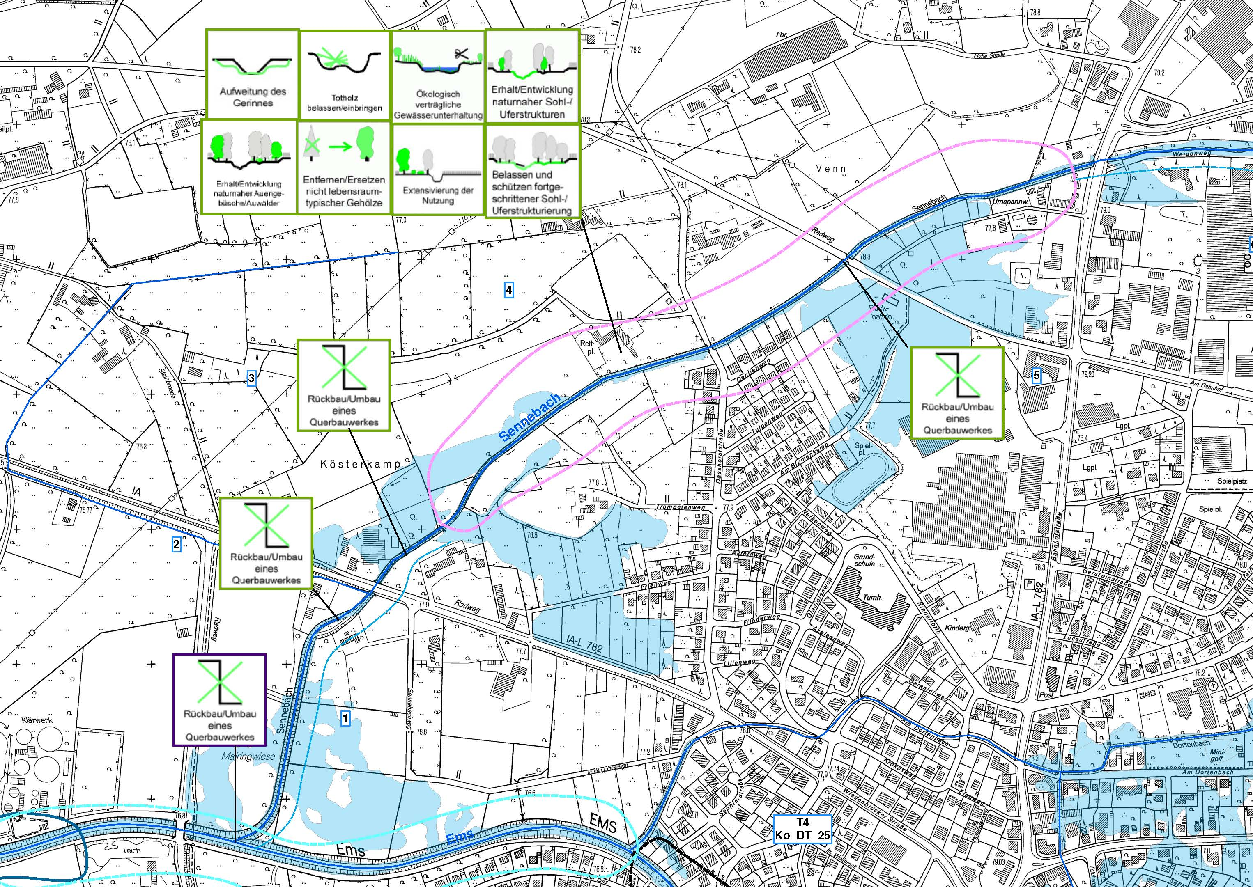
Konflikte mit der Neuausweisung von Überschwemmungsgebieten
4. Bauleitplanung
Möglichkeiten - Beispiel
EU-WRRL Umsetzungsfahrplan
Aulich / Sibilski 21.11.2016

Slide 22
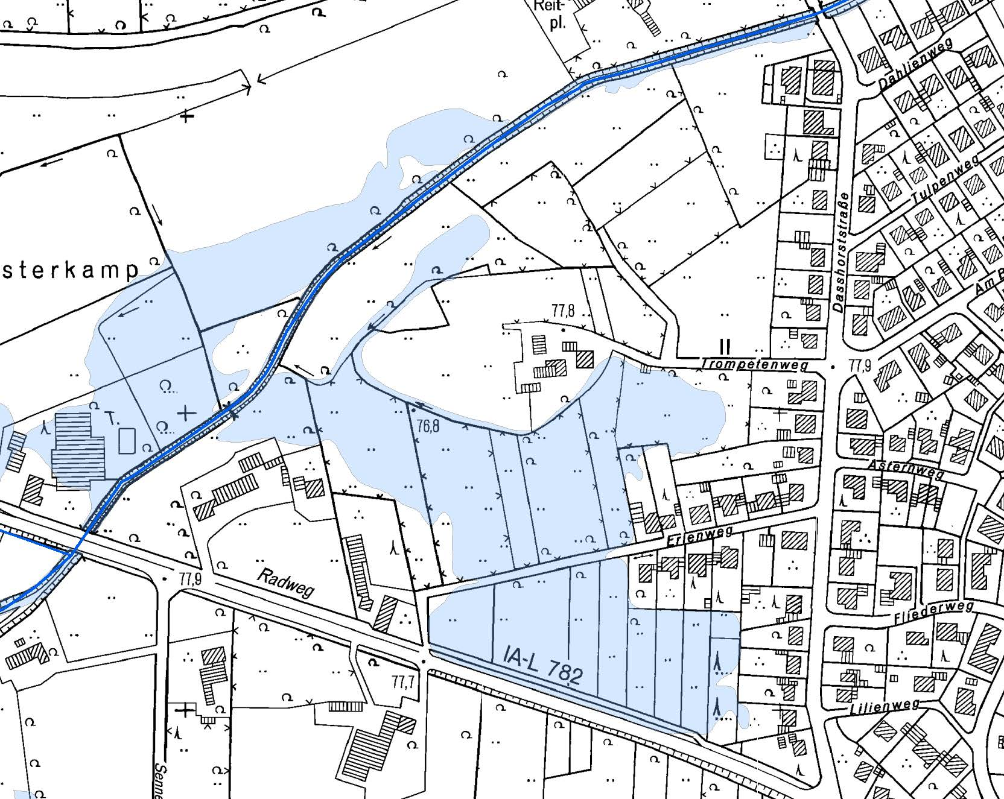
Konflikte mit der Neuausweisung von Überschwemmungsgebieten
4. Bauleitplanung
Möglichkeiten - Beispiel
Aulich / Sibilski 21.11.2016

Slide 23
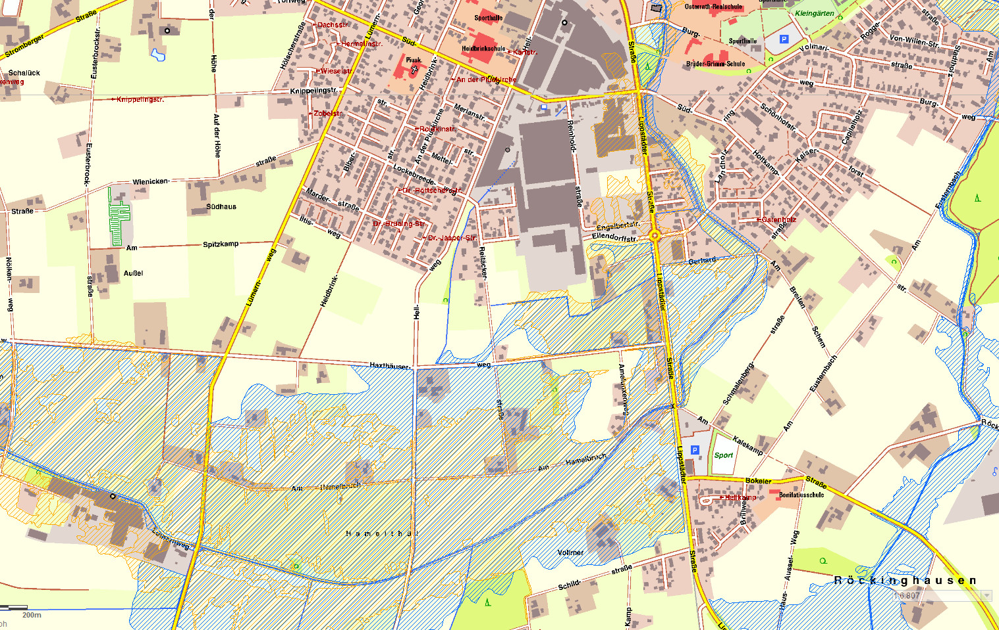
Konflikte mit der Neuausweisung von Überschwemmungsgebieten
4. Bauleitplanung
Möglichkeiten - Beispiel
Aulich / Sibilski 21.11.2016

Slide 24
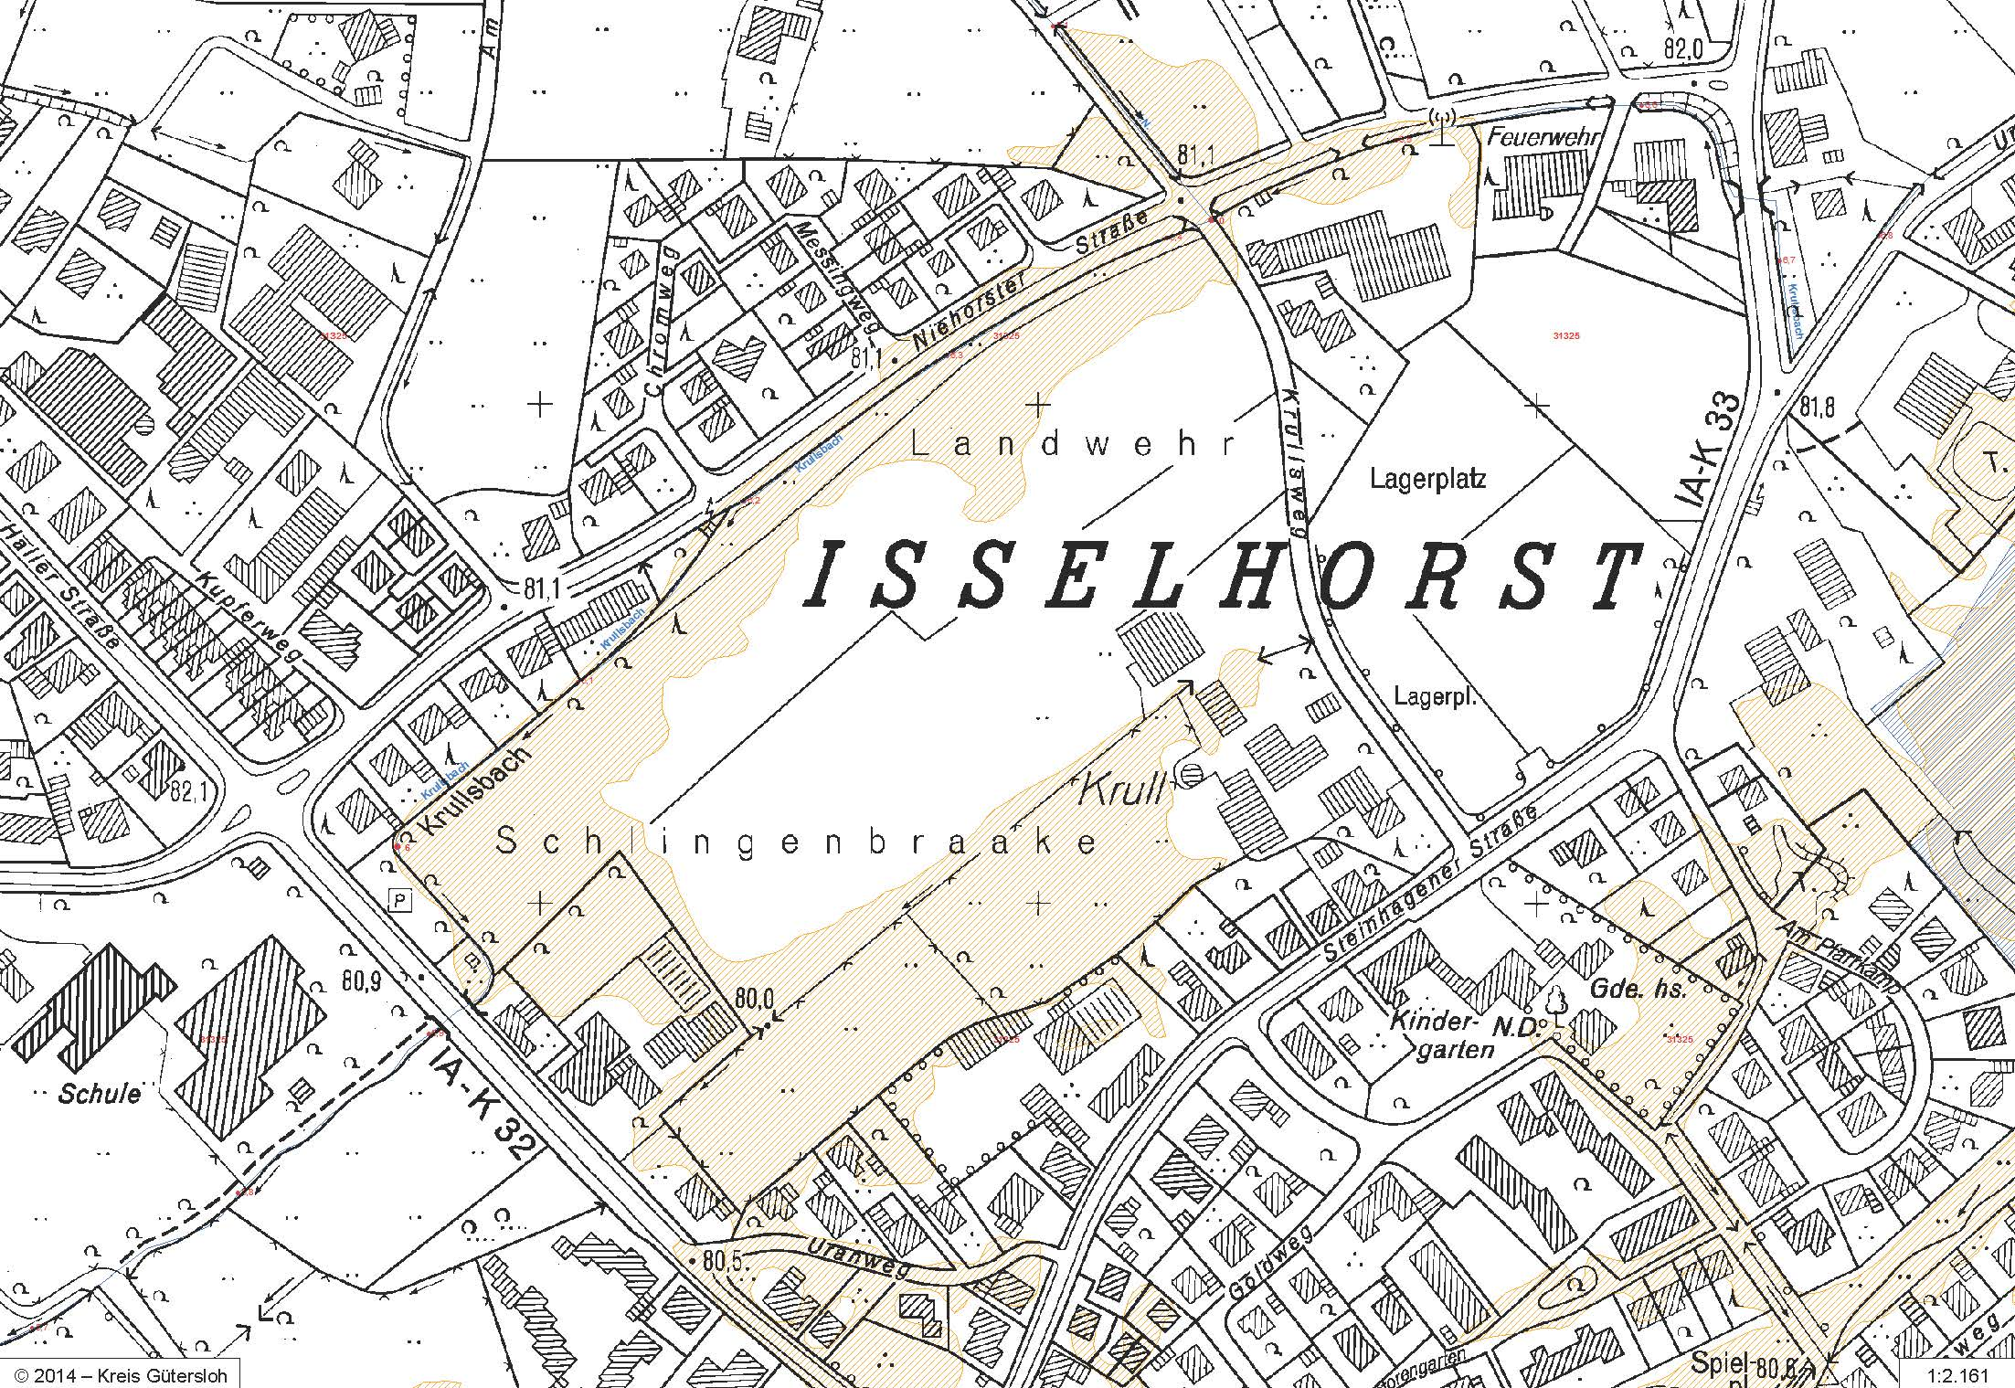
Konflikte mit der Neuausweisung von Überschwemmungsgebieten
4. Bauleitplanung
Krullsbachaue – ein Beispiel für gelungene Bauleitplanung
Aulich / Sibilski 21.11.2016

Slide 25
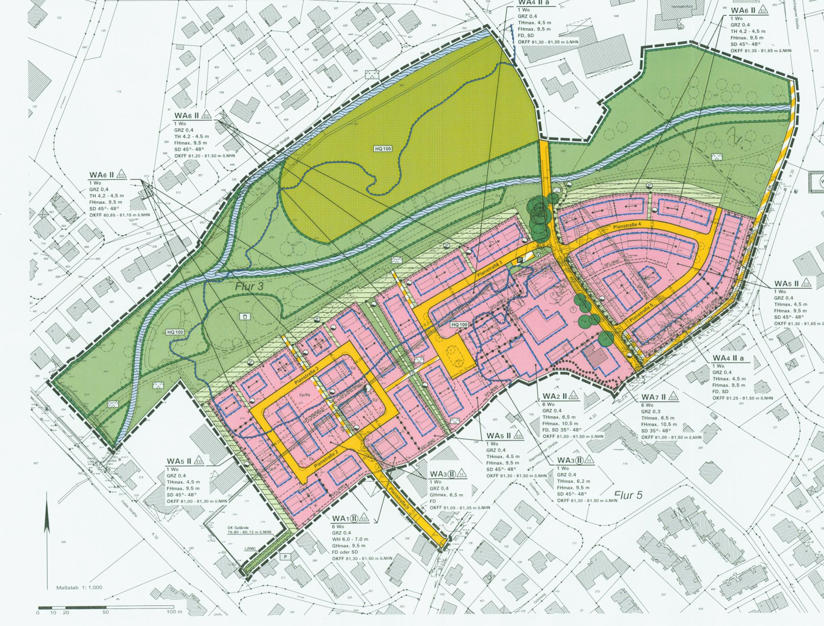
Bauen / Planen im Überschwemmungsgebiet
4. Bauleitplanung
Krullsbachaue – ein Beispiel für gelungene Bauleitplanung
Aulich / Sibilski 21.11.2016

Slide 26
Bauen / Planen im Überschwemmungsgebiet
5. Hinweise
Planung – Fachwissen nutzen!
Gewässerausbau – Fördermöglichkeiten prüfen!
Grundlagendaten frühzeitig einholen!
Bezirksregierung Detmold
Dezernat 54.7
- Hochwasserschutz -
Rainer Habbe
Dezernat 54.7
- Hochwasserschutz –
Büntestr. 1
32427 Minden
Telefon 05231 / 71-5471
Fax 05231 / 71-821954
mailto: rainer.habbe@brdt.nrw.de
Klaus Flachmeier Dezernent
Dezernat 54.7
- Hochwasserschutz –
Büntestr. 1
32427 Minden
Tel (05231) 71-5407
Fax (05231) 71-821953
mailto: klaus.flachmeier@brdt.nrw.de
Aulich / Sibilski 21.11.2016

Slide 27
Konflikte mit der Neuausweisung von Überschwemmungsgebieten
5. Bauen an Gewässern
Aulich / Sibilski 21.11.2016

Slide 28
Konflikte mit der Neuausweisung von Überschwemmungsgebieten
5. Bauen an Gewässern
Aulich / Sibilski 21.11.2016

Slide 29
Konflikte mit der Neuausweisung von Überschwemmungsgebieten
6. Hinweise
Bauleitplanung / Einzelbauvorhaben
Jedes Vorhaben stellt einen Einzelfall dar und bedarf frühzeitiger Abstimmung und intensiver Beratung
Merkblatt SG 4.4.2 Kreis GT
Meike Aulich
SG 4.4.2
Wasserstr. 14
33378 Rheda-Wiedenbrück
Telefon 05241 / 85-2632
Fax 05241 / 85-2650
mailto: meike.aulich@gt-net.de
Stefan Sibilski
SG 4.4.2
Wasserstr. 14
33378 Rheda-Wiedenbrück
Telefon 05241 / 85-2631
Fax 05241 / 85-2650
mailto: stefan.sibilski@gt-net.de
Aulich / Sibilski 21.11.2016

Slide 30
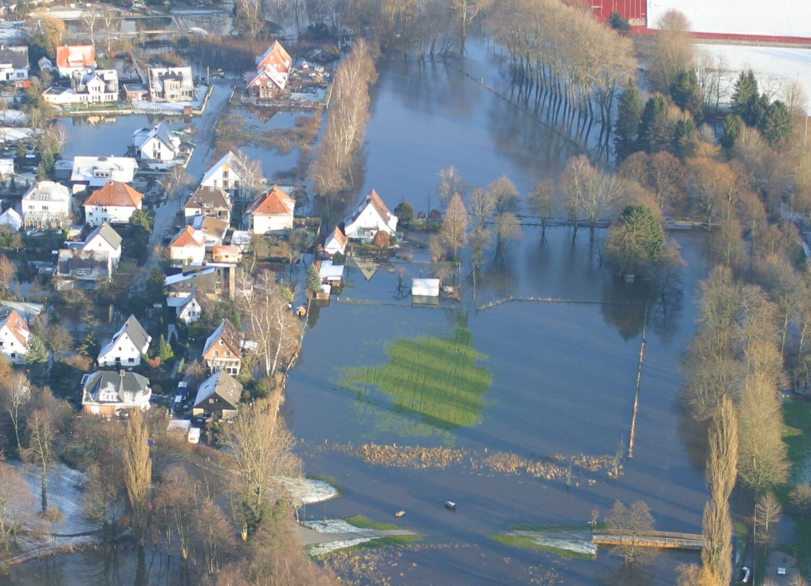
Bauen / Planen im Überschwemmungsgebiet
Vielen Dank für Ihre Aufmerksamkeit
Aulich / Sibilski 21.11.2016

